Slide 1



Internship at LInC Summer 2020
Intern
Στυλιανός Ηροδότου
Εργοδότες
Δρ. Γεώργιος Πάλλης και Δρ. Μάριος Δικαιάκος
Internship Supervisor’s
Δημοσθένης Στεφανίδης

Slide 2
Ο σκοπός του Internship
Ο σκοπός του Project του Internship ήταν η περαιτέρω κατανόηση του πώς το κοινωνικό μας δίκτυο επηρεάζει την επαγγελματική μας κατάρτιση. Συγκεκριμένα στο project «How different is your Twitter network from you?» εξέτασα πώς διάφορα χαρακτηριστικά του Δικτύου κάποιου entrepreneur στο Twitter μπορεί να επηρεάσουν κατά πόσο θα πάρει χρηματοδότηση ή όχι.

Slide 3
Για να φέρω εις πέρας το πιο πάνω Project θα χρειαζόμουν:
1) Να μάθω να αλληλοεπιδρώ με το Twitter API ώστε να μπορώ να πιάσω τα δεδομένα.
2) Να μάθω να χρησιμοποιώ βάσης δεδομένων και συγκεκριμένα την MongoDB
3) Να μάθω να εξάγω χρήσιμες πληροφορίες από το περιεχόμενο κειμένου.
4) Να μάθω να χρησιμοποιώ μοντέλα Machine Learning

Slide 4

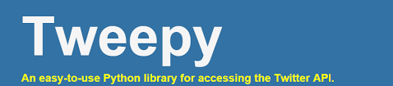
Έτσι τις πρώτες μέρες αφιέρωσα αρκετό χρόνο να προσαρμοστώ με το API του Twitter, καθώς και να μάθω το Jupiter Notebooks.
Ξεκίνησα με το να μάθω πως μπορώ να τραβήξω δεδομένα, ποιοι είναι οι περιορισμοί και πως μπορώ να αυτοματοποιήσω την διαδικασία.
Επίσης δημιούργησα μεθόδους που υπολόγιζαν πόσα δεδομένα μπορούσα να συλλέξω δεδομένου του περιορισμένου χρόνου που είχα για το Internship.
Μαζί με το Δημοσθένη, αποφασίσαμε πώς λόγο των μικρών χρονικών πλαισίων που είχα για το internship το τελικό δείγμα θα είναι μόνο 1000 entrepreneurs.

Slide 5
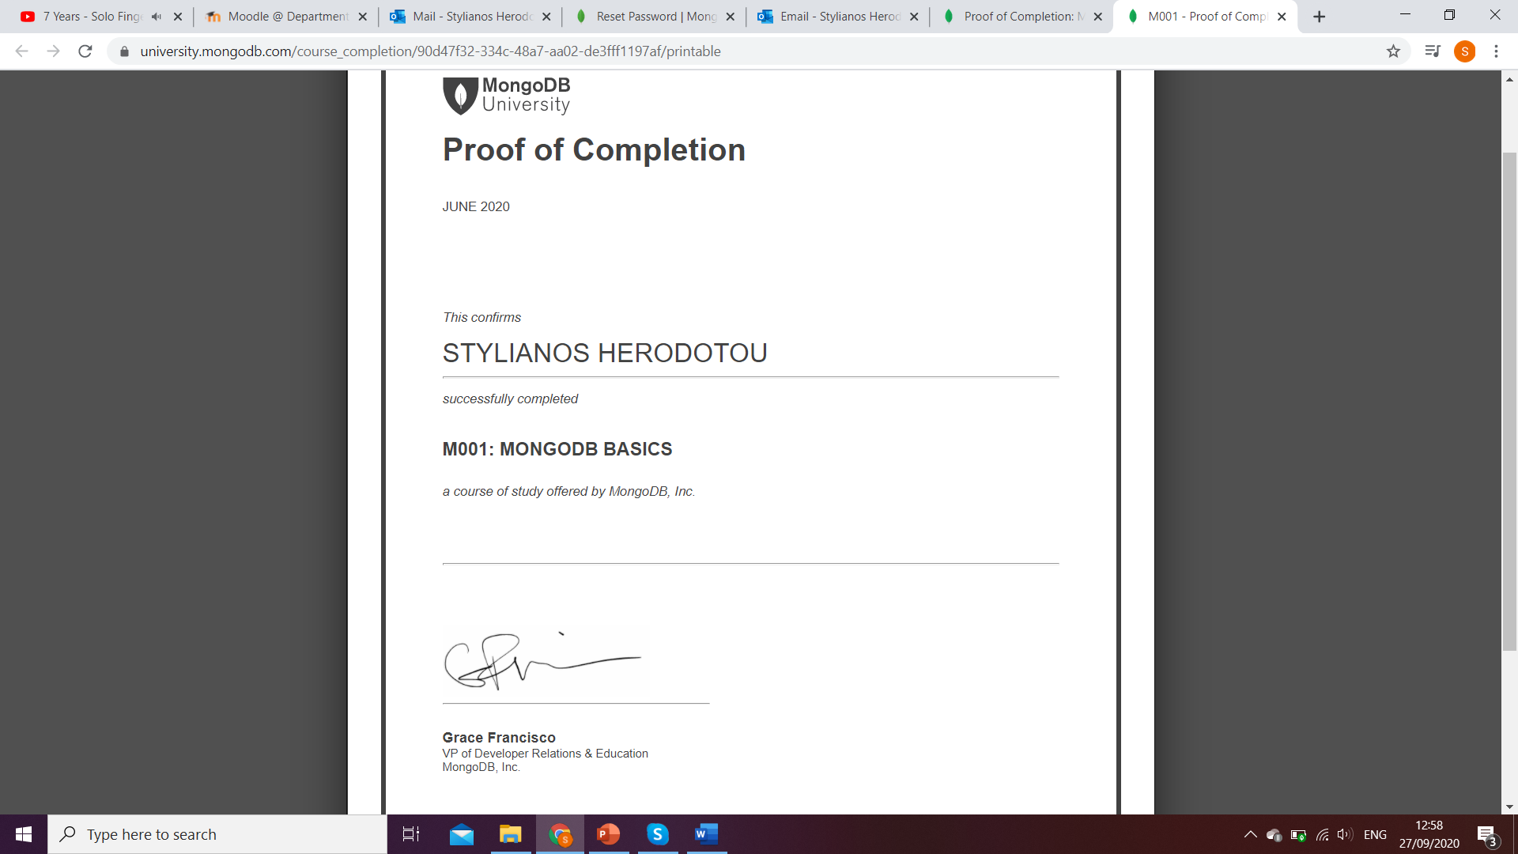


Στη συνέχεια έπρεπε να μάθω να χρησιμοποιώ τη Mongo DB.
Καθώς δεν είχα κάνει το μάθημα των Βάσεων, η τριβή μου με τις βάσεις δεδομένων μέχρι εκείνη τη στιγμή ήταν μικρή και η Mongo DB ήταν άγνωστη σε εμένα αποφάσισα να αφιερώσω λίγο περισσότερο χρόνο ώστε να μάθω καλά την Βάση αυτή.
Για αυτό παρακολούθησα 2 Courses από το MongoDB University.
Τα Courses αυτά μου έμαθαν τα βασικά των μη σχεσιακών βάσεων και συγκεκριμένα της Mongo DB καθώς και πώς μπορώ σαν Developer να την χειριστώ.

Slide 6
Αφού πλέων ήξερα τα βασικά και γνώριζα ότι λόγο των περιορισμών που θέτει το twitter η συλλογή δεδομένων θα έπαιρνε πολύ χρόνο προσπάθησα να δημιουργήσω μεθόδους που θα αυτοματοποιούσαν την διαδικασία εξαγωγής των δεδομένων και αποθήκευση τους, σαν Raw data στη βάση δεδομένων.

Slide 7
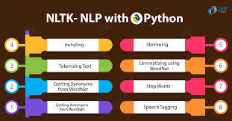
Έπειτα αφιέρωσα αρκετό χρόνο στο να μάθω πως μπορώ να εξάγω χρήσιμες πληροφορίες από το κείμενο όπως sentiment, polarity, subjectivity μεταξύ άλλων με τη χρήση του natural language toolkit (nltk).
Στη συνέχεια υλοποίησα μεθόδους που επεξεργάζονταν τα δεδομένα που έπαιρνα από το διαδίκτυο και τροποποίησα της μεθόδους που έπαιρναν τα δεδομένα και τα επεξεργάζονταν μόλις τα έπαιρνα.
Είχα όμως 2 βάσεις, μια με όλα τα Raw data από το Twitter και μια με περιορισμένες χρήσιμές πληροφορίες Σε περίπτωση που αποφάσιζα να χρησιμοποιήσω περισσότερα δεδομένα.

Slide 8
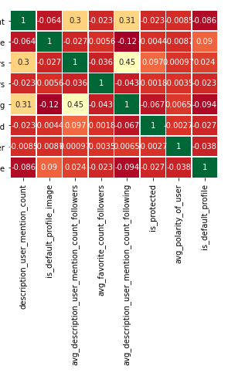

Παράλληλα με την επίβλεψη της συλλογής και επεξεργασίας των δεδομένων τις επόμενες εβδομάδες προσπάθησα να μάθω τα βασικά του Machine Learning και του scikit learn μέσω του βιβλίου Hands On Machine Learning with Scikit Learn and TensorFlow.
Μετά που διάβασα συγκεκριμένα κεφάλαια που πρότεινε ο Δημοσθένης ήμουν σε θέση να υλοποιήσω μερικές τεχνικές όπως:
Να φέρω τα δεδομένα μου σε μορφή που θα χρησιμοποιούσαν οι αλγόριθμοι μαθήσεις για να εκπαιδεύσουν διάφορα μοντέλα που θα χρησιμοποιούσα.
Να δημιουργήσω Γραφήματα που με βοήθησαν να καταλάβω πιο βαθιά τα μοτίβα, τα Trends και τη δομή των δεδομένων μου

Slide 9

Στη συνέχεια χρησιμοποίησα 5 μεθόδους feature selection για να καταλήγω από τις 78 μεταβλητές που έκρινα ότι μπορούσαν να βοηθήσουν τα μοντέλα στις 24 πιο σημαντικές.
Χρησιμοποίησα 1) Merge Highly linearly corelated variables .
2) Removing features with low variance
3) Tree-based feature selection
4) Univariate feature selection
5) Recursive feature elimination with cross-validation

Slide 10
Έπειτα βρήκα κοντά σε βέλτιστες hyperparameteres των πιο κάτω μοντέλων με RandomizedSearchCV για 7 μοντέλα binary classification
Stochastic Gradient Descent
Logistic Regression
k-Nearest Neighbors
Decision Trees
Support Vector Machine
Naive Bayes
Random Forest
Στη συνέχεια σύγκρινα τα μοντέλα αυτά με τη χρίση Stratified KFold cross validation και επιλέγω το καλύτερο το οποίο ελέγχω στο test set.

Slide 11
Conclusion
Ακολουθώντας τα πιο πάνω βήματα κατάφερα να δημιουργήσω ένα αλγόριθμο ο οποίος με είσοδο τις πληροφορίες του δικτύου ενός entrepreneur στο Twitter βρίσκει κατά πόσο θα πάρει χρηματοδότηση ή όχι με classification report weighted average F1 score 0.71167
Εν κατακλείδι, δεδομένου ότι το κοινωνικό δίκτυο κάποιου δεν έχει τον καθοριστικό ρόλο κατά πόσο θα πάρει χρηματοδότηση ή όχι αλλά το προϊόν που παράγει, χαίρομαι που δημιουργήθηκε ένα μοντέλο με ικανοποιητική ακρίβεια αλλά πιστεύω πως εάν υπήρχε περισσότερος χρόνος υπάρχουν πολλά που θα μπορούσαν να βελτιωθούν για να αυξήσουν περεταίρω το F1-score του αλγορίθμου.

Slide 12
Future Work
Το πιο προφανές είναι η ποσότητα δεδομένων. Το τελικό μου δείγμα ήταν εξαιρετικά μικρό λόγο του λίγου χρόνου που είχα και αφού η μέθοδοι είναι ήδη έτοιμες και το Twitter δεν έχει κάποιο όριο στο πόσα δεδομένα μπορούμε να συλλέξουμε in the long run, θα ήταν το πρώτο που θα έκανα.
Επίσης θα ήθελα να επεκτείνω τα δεδομένα μου. Θα ήθελα να συμπεριλάβω την επεξεργασία φωτογραφιών κάτι που είναι εξαιρετικά σημαντικό στα μέσα κοινωνικής δικτυώσεις. Είναι γνωστό ότι συμπεριφορές όπως το χαμόγελο αυξάνουν τις πιθανότητες να γίνει κάποιος αρεστός, και κατά συνέπεια δίνουμε περισσότερες ευκαιρίες σε άτομα μου μας είναι αρεστά. Με το πιο πάνω συλλογισμό δεν μπορώ παρά να αναρωτηθώ με ποιο τρόπο θα επηρέαζέ τις πιθανότητές κάποιου να πάρει χρηματοδότηση. Υπάρχει έτοιμο pipeline που βρίσκει πόσο άτομα είναι σε μια φωτογραφία, αναγνωρίζει ποιοι είναι μα βάση ποια άτομα είναι στη βάση δεδομένων και αναγνωρίζει το συναίσθημα τους. Επίσης βρήκα αλγόριθμους που ανιχνεύουν filters και τροποποίηση εικόνας (photoshop) που επίσης θα μπορούσε να είναι ένα μετρικό.

Slide 13
Future Work
Ένα βήμα περεταίρω θα μπορούσα να επεξεργαστώ Βίντεο και live streaming videos.
Θα μπορούσα να συμπεριλάβω διάφορα δεδομένα που διάλεξα να μην συμπεριλάβω λόγο έλλειψης χρόνου. Συγκεκριμένα θα μπορούσα να χρησιμοποιήσω διαφορά δεδομένα για να βρω περίπου τη θέση κάποιου χρήστη για να μετρήσω το εύρος του δικτιού, δηλαδή ένα κάποιος χρήστης έχει φίλους μόνο στην χώρα/ πόλη του, δηλαδή το δίκτυο του είναι τοπικό, ή εάν έχει φίλους σε πολλές χώρες
Τέλος, θα μπορούσα να χρησιμοποιήσω περισσότερα Μοντέλα και αντί για RandomizedSearchCV να χρησιμοποιούσα Grid Search CV για τις βέλτιστες hyperparameters.

Slide 14
Κλείνοντας, θα ήθελα να ευχαριστήσω ξανά τον Κύριο Πάλλη για την ευκαιρία να δουλέψω σε ένα τόσο ενδιαφέρον Project και τον Δημοσθένη Στεφανίδη για την εξαιρετική καθοδήγηση του καθ’ όλη τη διάρκεια του Project.

Slide 15
Ερωτήσεις
Ευχαριστώ για την προσοχή σας.

